Slide 1


Первичная обработка и представление статистических данных
ЗАНЯТИЕ 5
12.10.2022
ПРАКТИЧЕСКИЕ ЗАНЯТИЯ ПО ПЕРВОЙ ДИСЦИПЛИНЕ МАЙНОРА «ПРИКЛАДНОЙ СТАТИСТИЧЕСКИЙ АНАЛИЗ»
КАБАЕВА ЕЛЕНА ВЛАДИМИРОВНА, К.Э.Н., ДОЦЕНТ
ELENA7296434@GMAIL.COM @ELEKABAEVA
2022/2023 УЧЕБНЫЙ ГОД

Slide 2
Показатели вариации и средние характеристики
Вариация - это различия индивидуальных значений признака у единиц изучаемой совокупности.
средняя, являясь равнодействующей, выполняет свою основную задачу с разной степенью точности: чем меньше различия индивидуальных значений признака, подлежащих осреднению, тем однороднее совокупность, а, следовательно, точнее и надежнее средняя, и наоборот. Следовательно по степени вариации можно судить о границах вариации признака, однородности совокупности по данному признаку, типичности средней, взаимосвязи факторов, определяющих вариацию
Ситуация 1
Ситуация 2
ряд 1
10 15 15 30
Хср = 17,5
R = 20
ряд 2
16 17 18 19
Хср = 17,5
R = 3

Slide 3
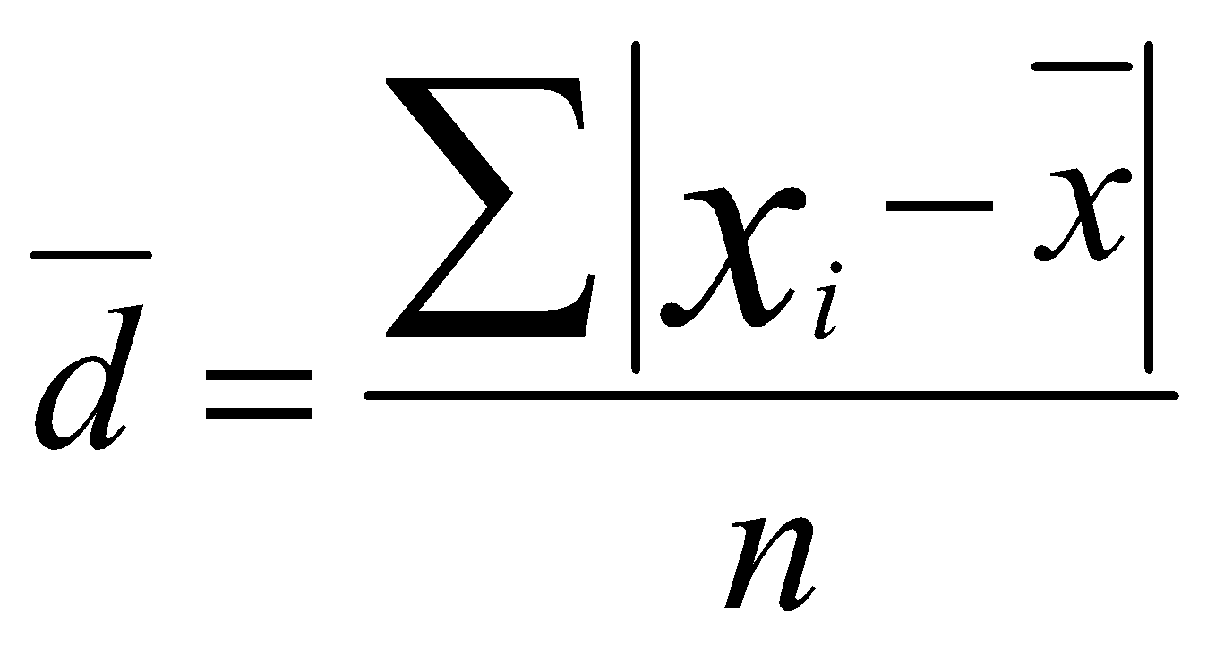
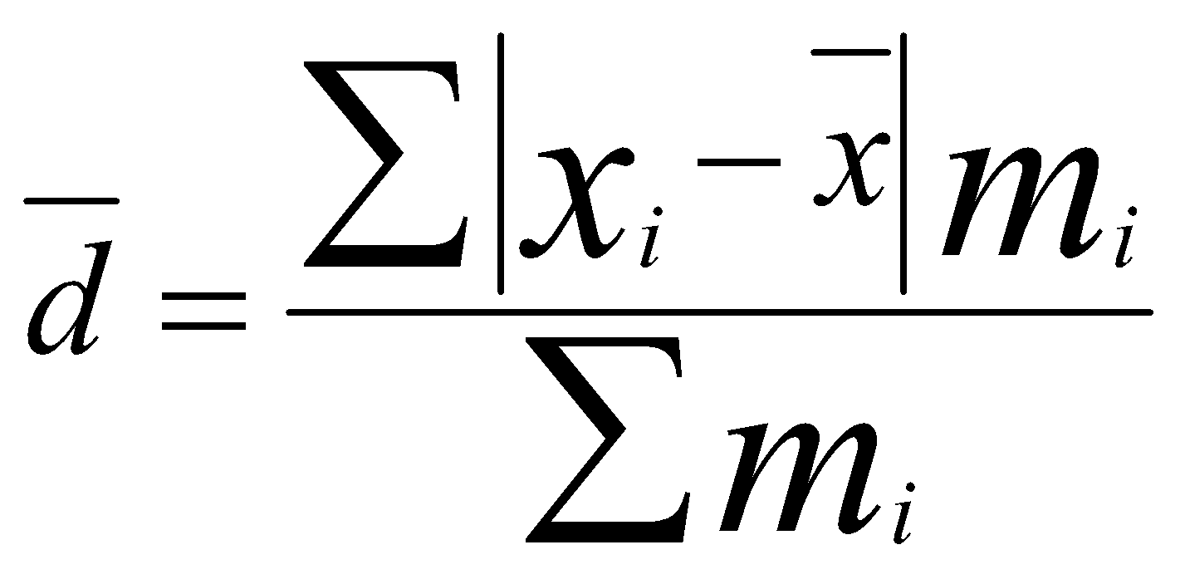
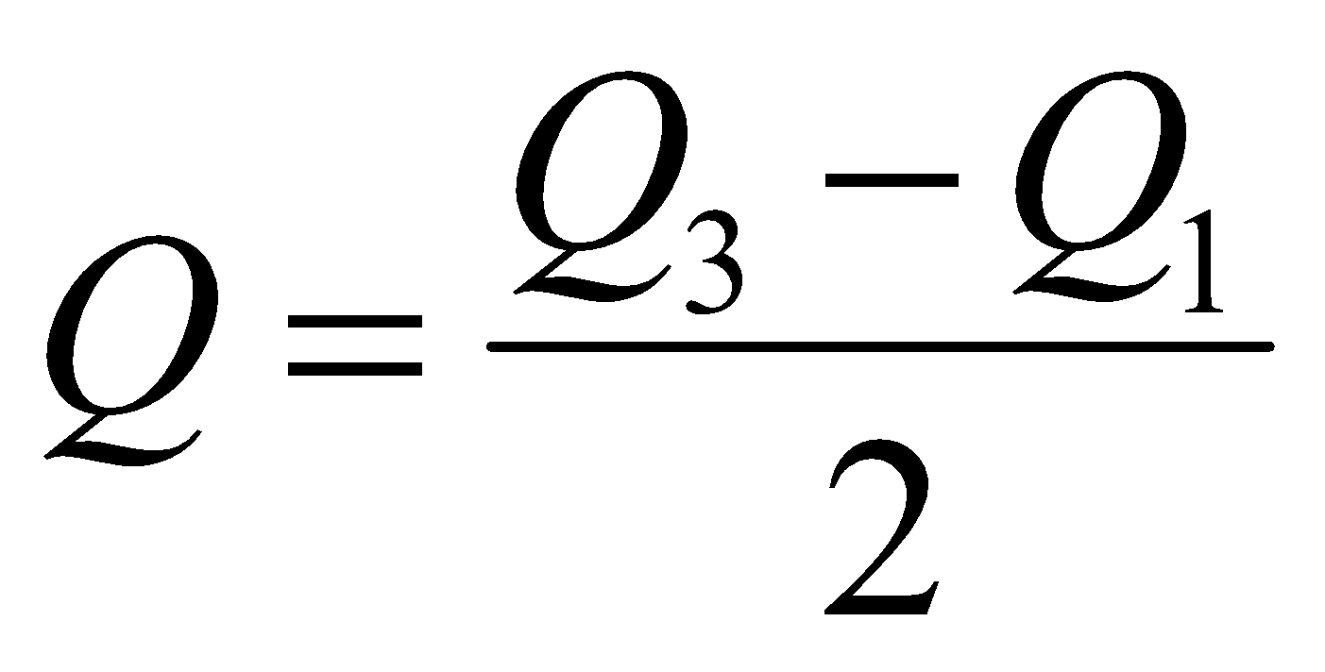
Дисперсия
Показатели вариации
По исходным данным
По интервальному ряду
Мера разброса относительно среднего значения, средний квадрат отклонений индивидуальных значений признака от их средней величины
Среднее квадратическое отклонение
Единица измерения совпадает с единицей измерения признака. Используется для экономической интерпретации.
Среднее линейное отклонение
Средняя арифметическая из абсолютных отклонений отдельных значений признака от средней. Сфера использования не очень широка. Единица измерения совпадает с единицей измерения признака.
Размах
R = Xmax – Xmin
Пределы, в которых изменяется величина признака в изучаемой совокупности, единица измерения совпадает с единицей измерения признака
Квартильное отклонение
Оценивает вариацию центральной части совокупности (наиболее информативных 50% наблюдений)

Slide 4
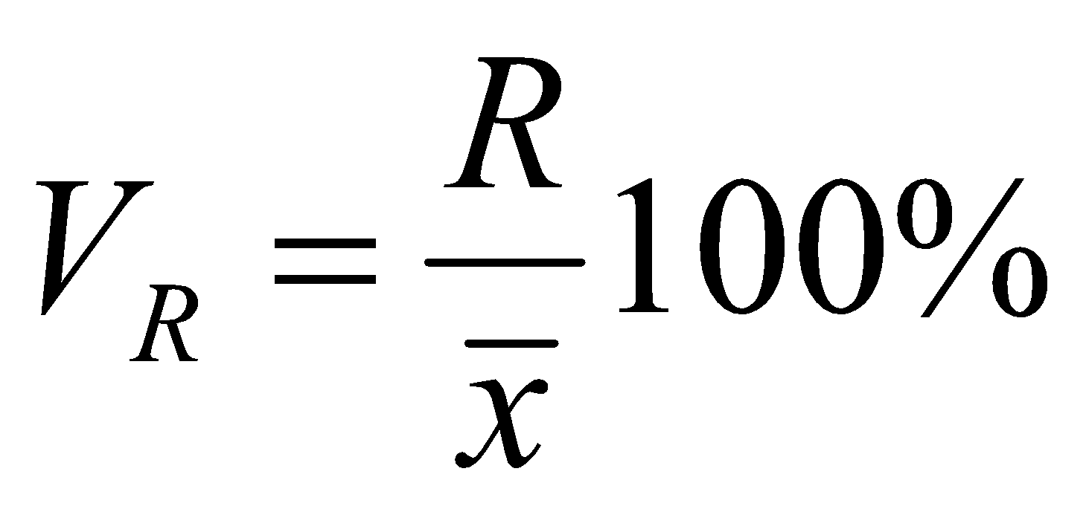
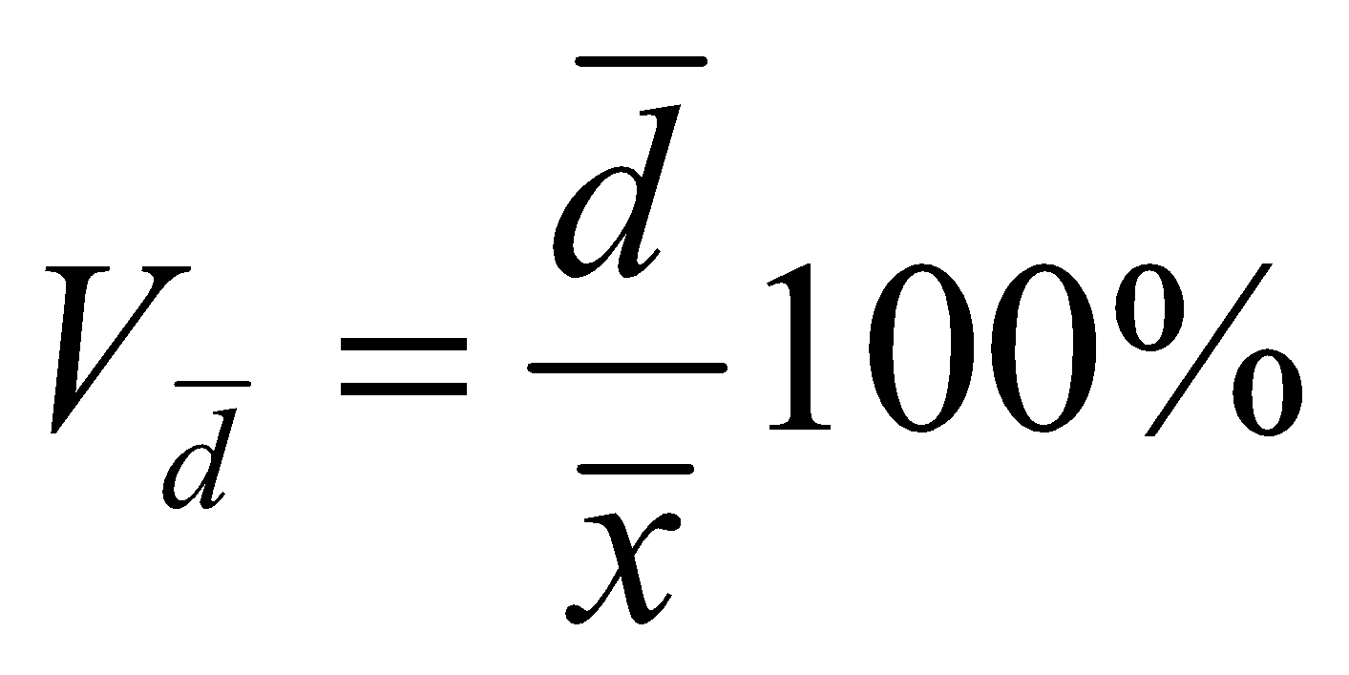
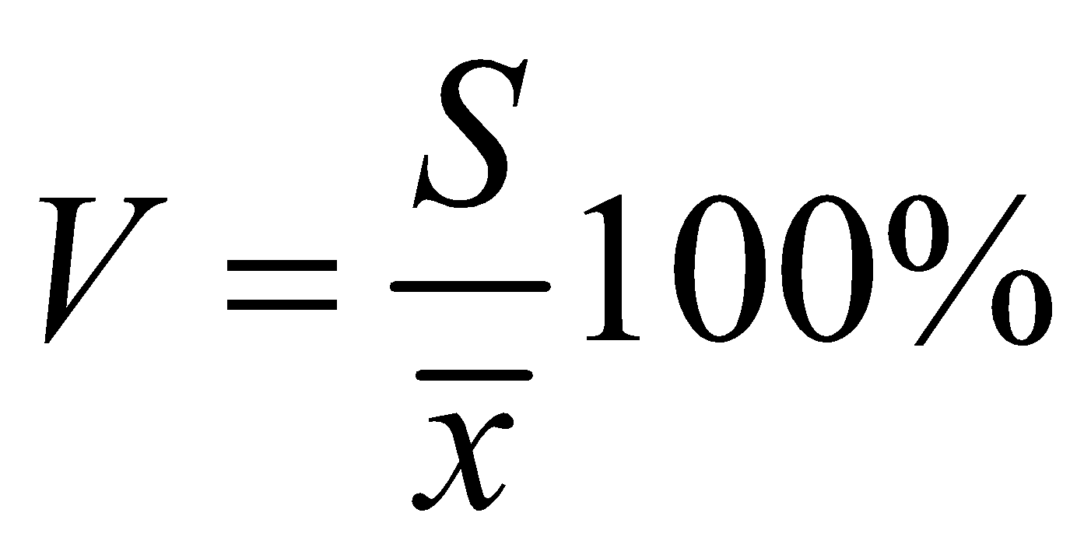
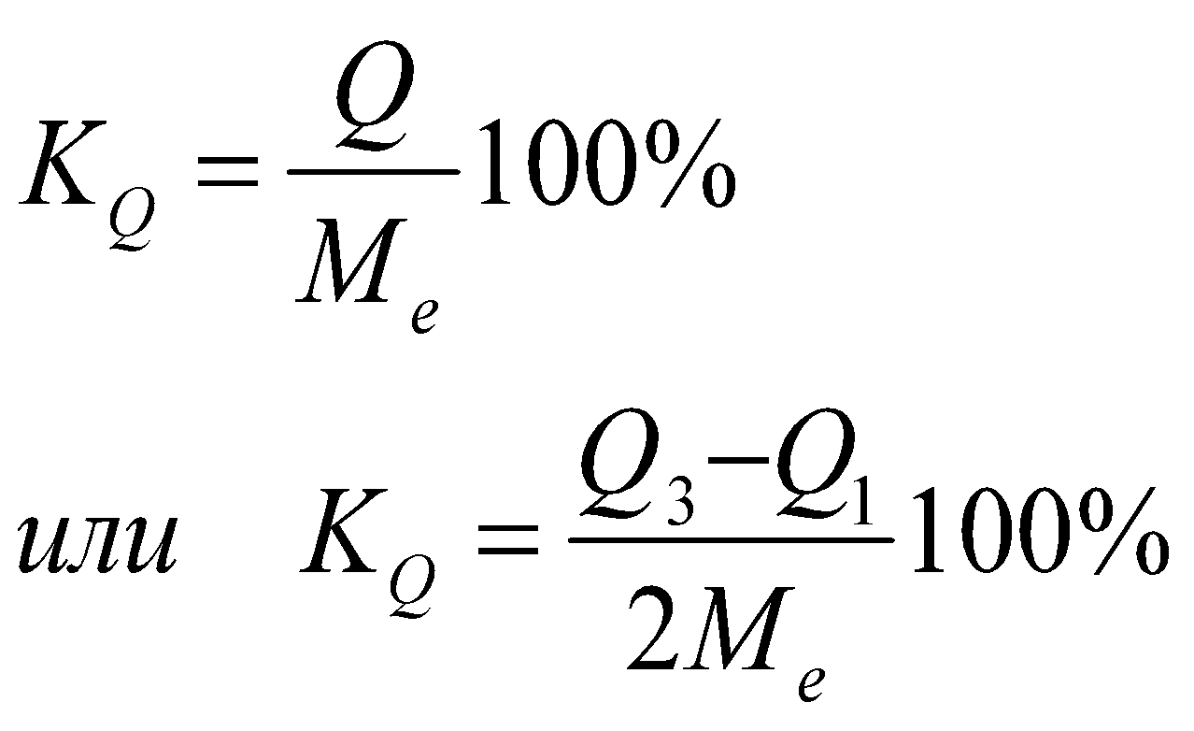
Коэффициент осцилляции
Относительные показатели вариации
характеризует колеблемость крайних значений признака вокруг средней арифметической (в нашем примере 150 %)
Коэффициент линейной вариации
отношение среднего линейного отклонения к средней величине (15%)
Коэффициент вариации
доля среднего разброса случайной величины в средней величине, является относительной мерой среднего разброса значений в статистической совокупности (34%)
Границы изменения от 0 до ∞
Относительный показатель квартильной вариации

Slide 5
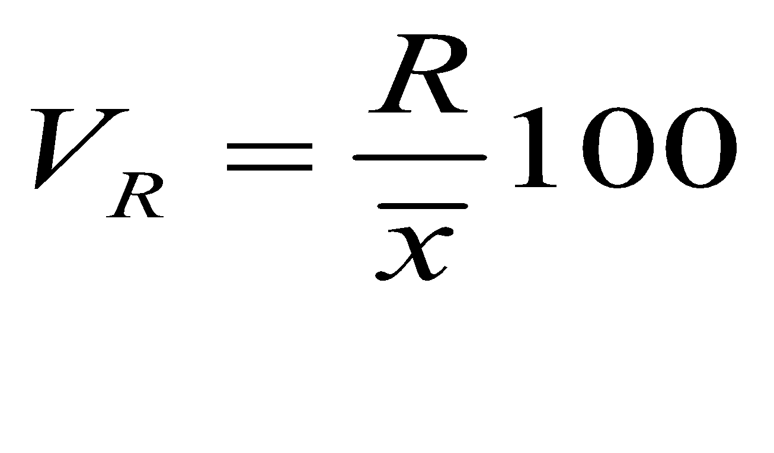
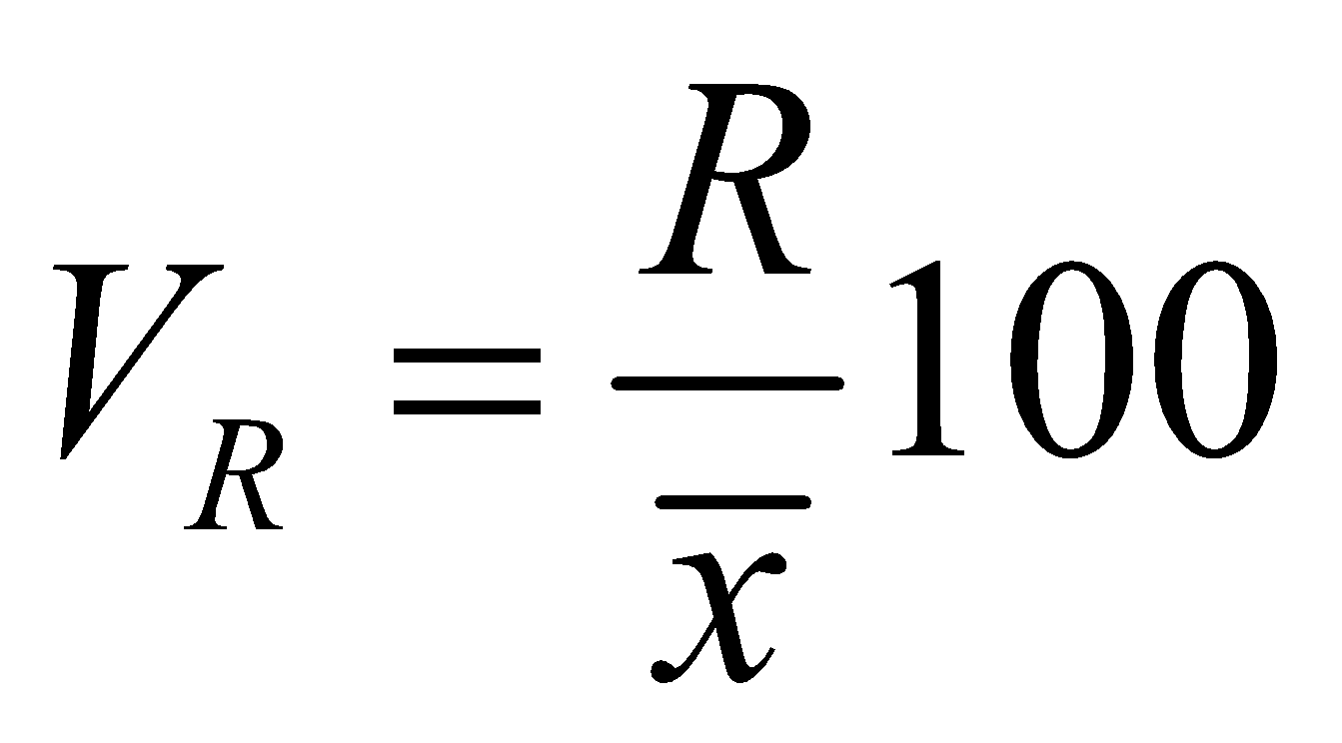
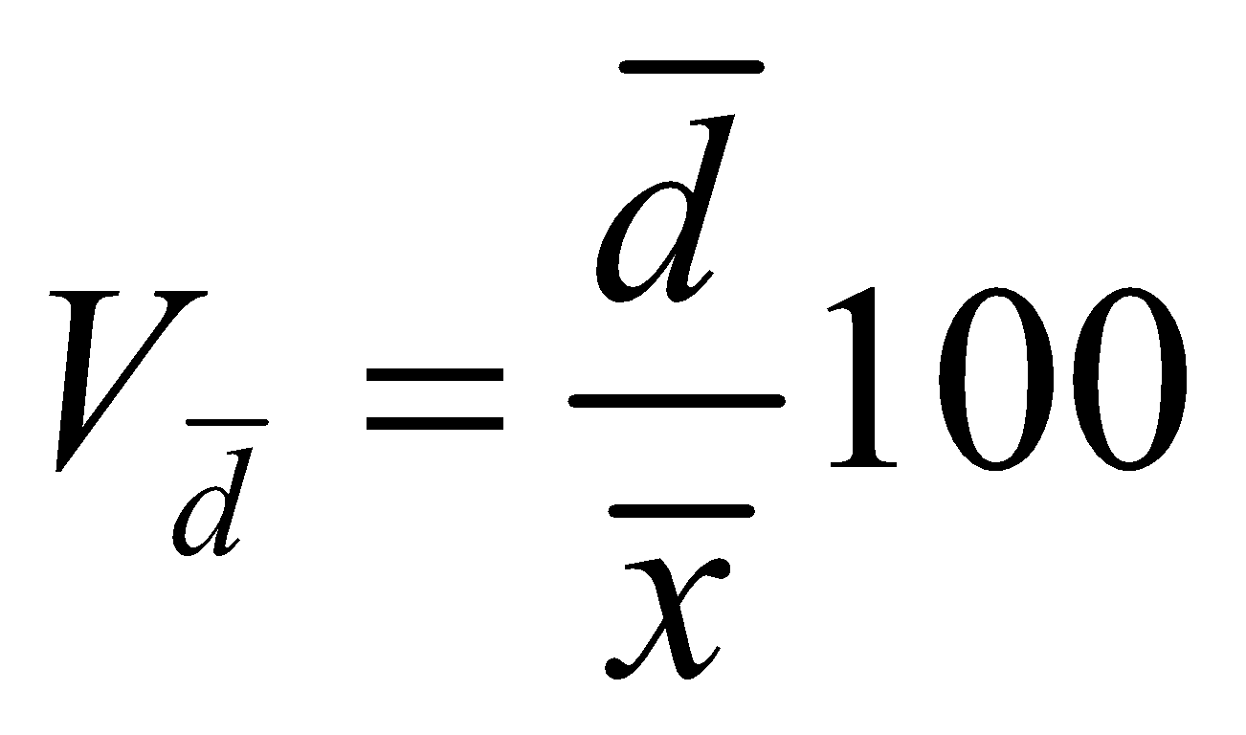
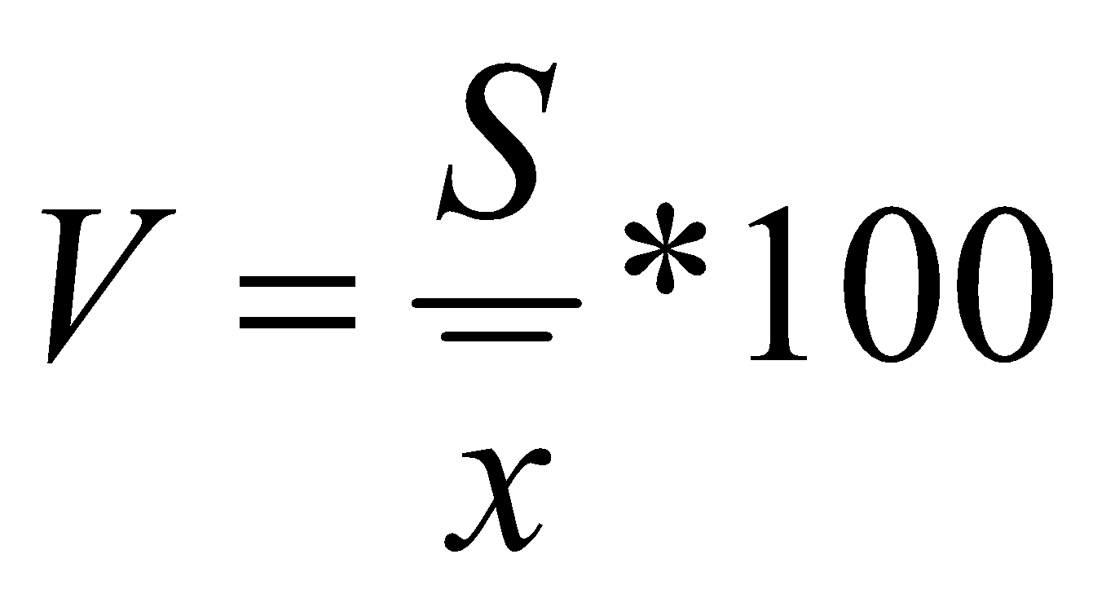
Показатели вариации изучаемого признака (характеристики рассеивания)
Характеристика |  | По исходным данным |  | По интервальному ряду
 |  | по формуле | с помощью встроенных функций Excel
1 | Дисперсия Мера рассеивания относительно среднего значения |  | =ДИСПР([x_{i}])
2 | Среднее линейное отклонение
3 | Среднее квадратическое отклонение
4 | Коэффициент осцилляции (в%) |  | колеблемость крайних значений относительно средней
5 | Коэффициент линейной вариации (в%)
6 | Коэффициент вариации (в%)
7 | Квартильный показатель вариации Гальтона Ф.

Slide 6
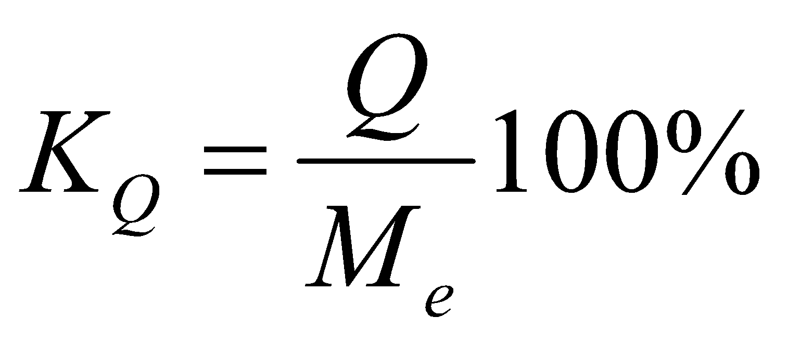
Показатели вариации изучаемого признака (характеристики рассеивания)
Характеристика |  | По исходным данным |  | По интервальному ряду
 |  | по формуле | с помощью встроенных функций Excel
8 | Относительный квартильный показатель вариации
9 | Центральный момент 1-ого порядка
10 | ЦМ 2-ого порядка
11 | ЦМ 3-ого порядка
12 | ЦМ 4-ого порядка
13 | Коэффициент асимметрии |  | =СКОС([x_{i}])
14 | Коэффициент эксцесса |  | =ЭКСЦЕСС([x_{i}])

Slide 7
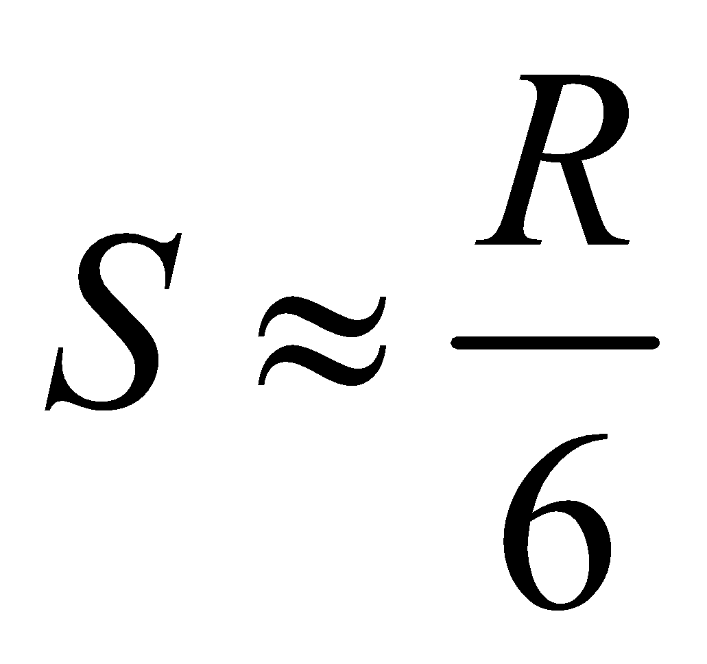
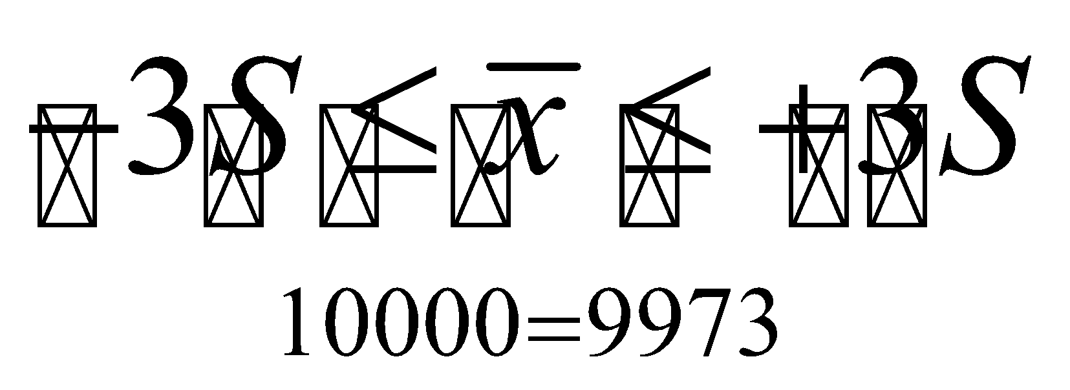
«Маркеры»-признак совокупности распределен по нормальному закону
В условиях нормального распределения границами вариации индивидуальных значений признака от средней является ± 3S по одну сторону от средней и по другую от нее:
S ~1,25*d
В условиях нормального распределения
В этих пределах распределяется 9973 единицы из 10000

Slide 8
Коэффициент вариации
Чем больше значение коэффициента вариации, тем относительно больший разброс и меньшая выравненность исследуемых значений.
Если коэффициент вариации меньше 10%, то изменчивость вариационного ряда принято считать незначительной
от 10% до 20% - средней,
больше 20% и меньше 33% - значительной
и если коэффициент вариации превышает 33%, то это говорит о неоднородности информации и необходимости исключения самых больших и самых маленьких значений.
Ситуация 1
Ситуация 2
ряд 1
10 15 15 30
Хср = 17,5
R = 20
V = 42,9%
ряд 2
16 17 18 19
Хср = 17,5
R = 3
V = 6,39%

Slide 9
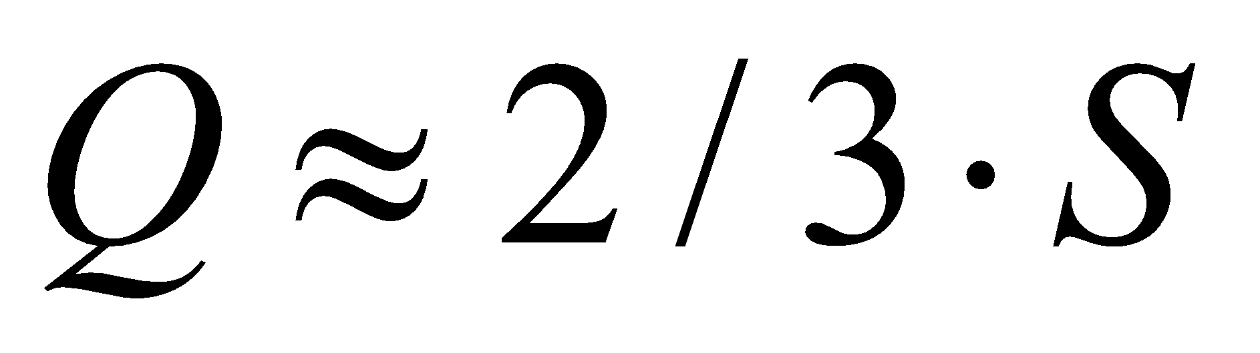
«Маркеры»-признаки симметричности распределения
В симметричных или умеренно ассиметричных распределениях

Slide 10
Сводная таблица для сравнения и интерпретации полученных результатов
 | По ряду исходных данных | По данным интервального ряда | Проверка эмпирических соотношений
Средняя арифм. (Xср) | 5,81 | 5,34 | -3*S ≤ Xср ≤ +3*S (N)
Дисперсия (S^2) | 4,09 | 33,95
CKO (S) | 2,02 | 5,83 | S ~1,25*d (N) S ~R/6 (N)
СЛО (d) | 1,60 | 5,55
Размах(R) | 9 | 8
К-т осцилляции (VR), % | 154,8 | 149,8
К-т лин. вариации (Vd), % | 4,99 | 103,9
К-т вариации (V), % | 34,8 | 18,2
Квартильное отклонение (Q) | 1,5 25 | 1 543 | Q ~ (2/3)* S
Относительный показатель квартильной вариации (КQ), %

Slide 11
Предварительные расчеты
Для работы добавьте в таблицу исходных значений столбцы со следующими величинами:
Емелин А. Как вычислить коэффициент асимметрии и эксцесса.
Видео-сюжет (YouTube от 01.12.18) с демонстрацией оформления расчетной таблицы в MS Excel
В таблицу интервального-вариационного ряда добавьте столбцы со значениями:

Slide 12
Показатели вариации изучаемого признака (характеристики рассеивания): интерпретация и доп.ссылки
Дисперсия.
Мера разброса данных вокруг средней арифметической.
В нашем примере: дисперсия составляет 4 балла
https://statanaliz.info/statistica/opisanie-dannyx/dispersiya-standartnoe-otklonenie-koeffitsient-variatsii/#:~:text=%D0%9E%D0%BD%20%D0%BE%D1%82%D1%80%D0%B0%D0%B6%D0%B0%D0%B5%D1%82%20%D0%BC%D0%B5%D1%80%D1%83%20%D1%80%D0%B0%D0%B7%D0%B1%D1%80%D0%BE%D1%81%D0%B0%20%D0%B4%D0%B0%D0%BD%D0%BD%D1%8B%D1%85%20%D0%B2%D0%BE%D0%BA%D1%80%D1%83%D0%B3%20%D1%81%D1%80%D0%B5%D0%B4%D0%BD%D0%B5%D0%B9%20%D0%B0%D1%80%D0%B8%D1%84%D0%BC%D0%B5%D1%82%D0%B8%D1%87%D0%B5%D1%81%D0%BA%D0%BE%D0%B9.&text=%D0%95%D1%81%D0%BB%D0%B8%20%D0%BC%D0%B0%D1%82%D0%BE%D0%B6%D0%B8%D0%B4%D0%B0%D0%BD%D0%B8%D0%B5%20%D0%BE%D1%82%D1%80%D0%B0%D0%B6%D0%B0%D0%B5%D1%82%20%D1%86%D0%B5%D0%BD%D1%82%D1%80%20%D1%81%D0%BB%D1%83%D1%87%D0%B0%D0%B9%D0%BD%D0%BE%D0%B9,%D0%BE%D0%B6%D0%B8%D0%B4%D0%B0%D0%BD%D0%B8%D0%B5%20%D0%BE%D1%82%D0%BA%D0%BB%D0%BE%D0%BD%D0%B5%D0%BD%D0%B8%D0%B9%20%D0%BE%D1%82%20%D0%BC%D0%B0%D1%82%D0%B5%D0%BC%D0%B0%D1%82%D0%B8%D1%87%D0%B5%D1%81%D0%BA%D0%BE%D0%B3%D0%BE%20%D0%BE%D0%B6%D0%B8%D0%B4%D0%B0%D0%BD%D0%B8%D1%8F.
СКО.
Насколько расходятся («далеки») значения от средней величины.
В нашем примере: значение СКО составляет 2 балла, что свидетельствует о том, что значения тяготеют к среднему и находятся «недалеко» от него

Slide 13
Показатели вариации изучаемого признака (характеристики рассеивания): интерпретация и доп.ссылки
Среднее линейное отклонение.
Средняя величина из отклонений значений ряда от средней
В нашем примере: среднее линейное отклонение составляет 0.9 балла
https://studme.org/1661032820680/statistika/srednee_lineynoe_otklonenie

Slide 14
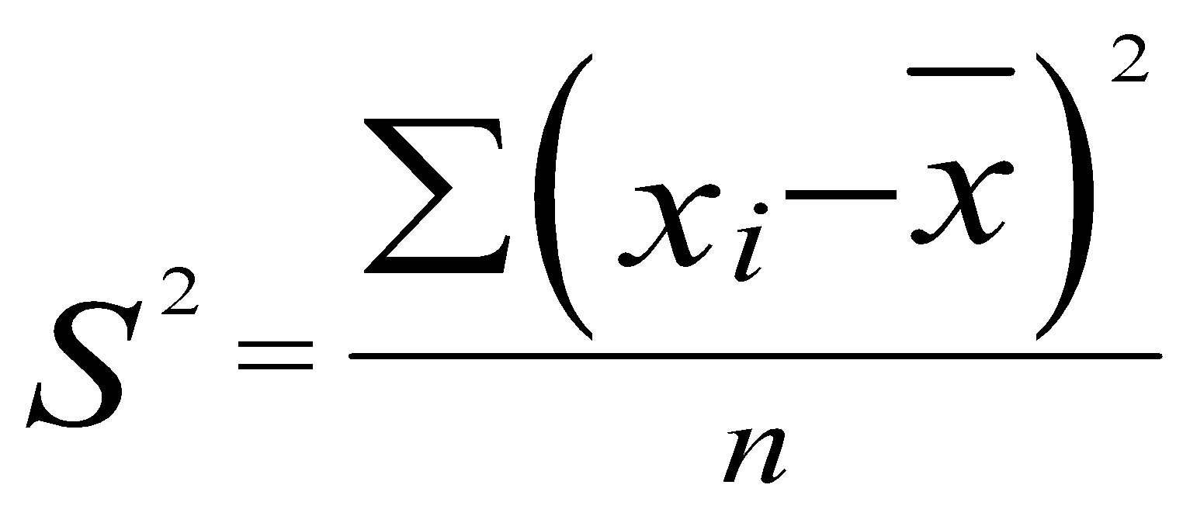
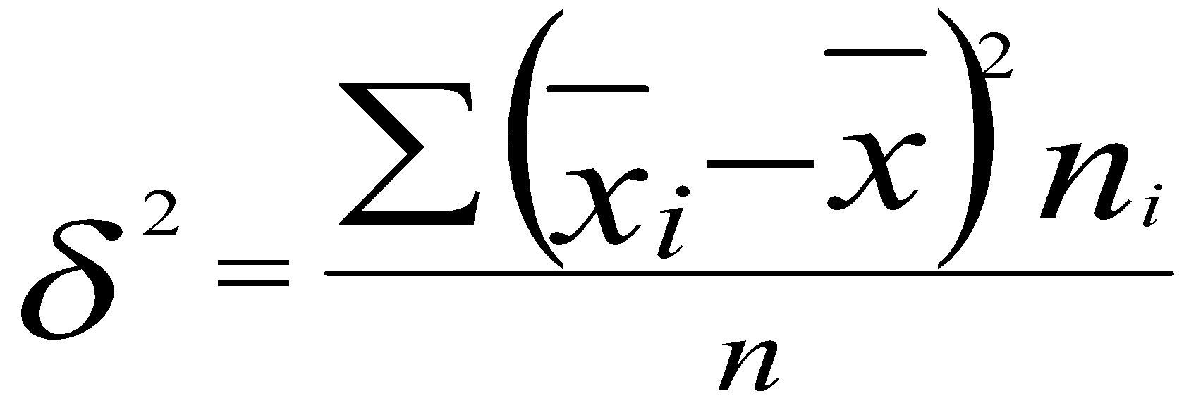
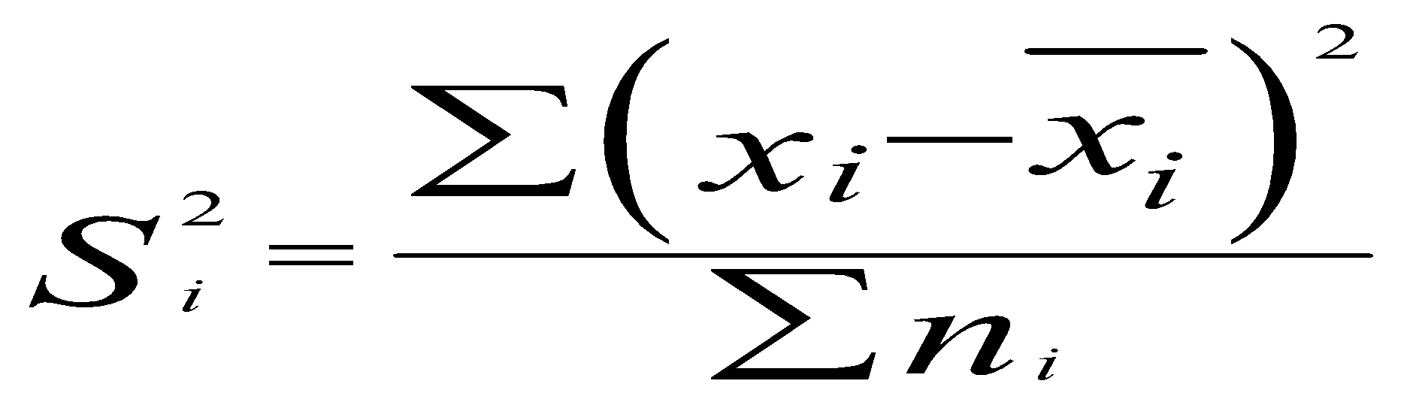
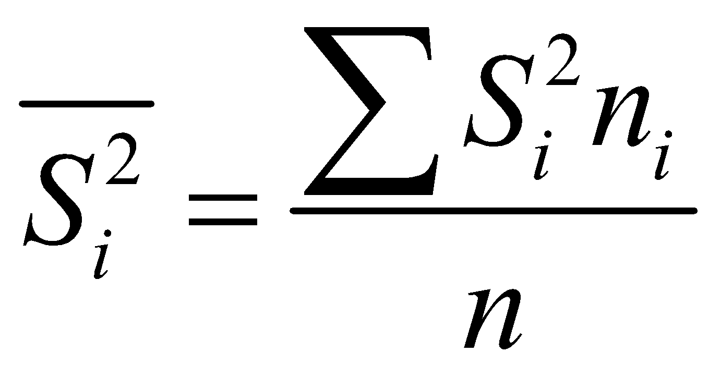
Виды дисперсии
Общая
Межгрупповая
Внутригрупповая
Средняя из внутригрупповых

Slide 15
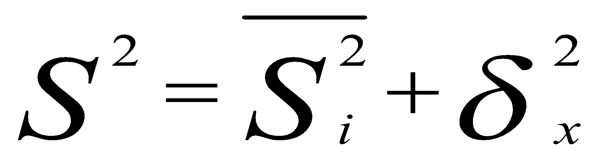
Правило сложения дисперсий
общая дисперсия равна сумме средней из внутригрупповых и межгрупповых дисперсий
Общая дисперсия, возникающая под действием всех факторов, равна сумме
дисперсии, появляющейся под воздействием всех прочих факторов, и дисперсии, возникающей за счет группировочного признака.

Slide 16
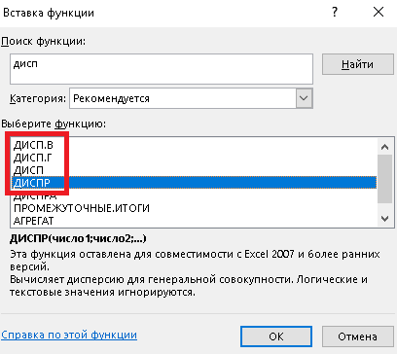
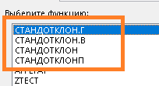
Расчет дисперсии
Рассчитать и дать интерпретацию дисперсии (и СКО) по Вашим данным

Slide 17
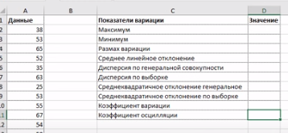
Расчет дисперсии
https://statanaliz.info/statistica/opisanie-dannyx/dispersiya-standartnoe-otklonenie-koeffitsient-variatsii/

Slide 18
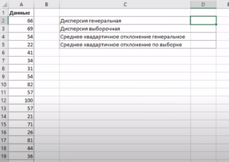
Расчет дисперсии
Использование формул в MS Excel- для общей информации:
https://www.youtube.com/watch?v=kz47EstTymM
https://www.youtube.com/watch?v=f_VLUvSUGvQ

Slide 19
Энциклопедия функций в MS Excel
https://statanaliz.info/osnovnye-formuly-excel/

Slide 20
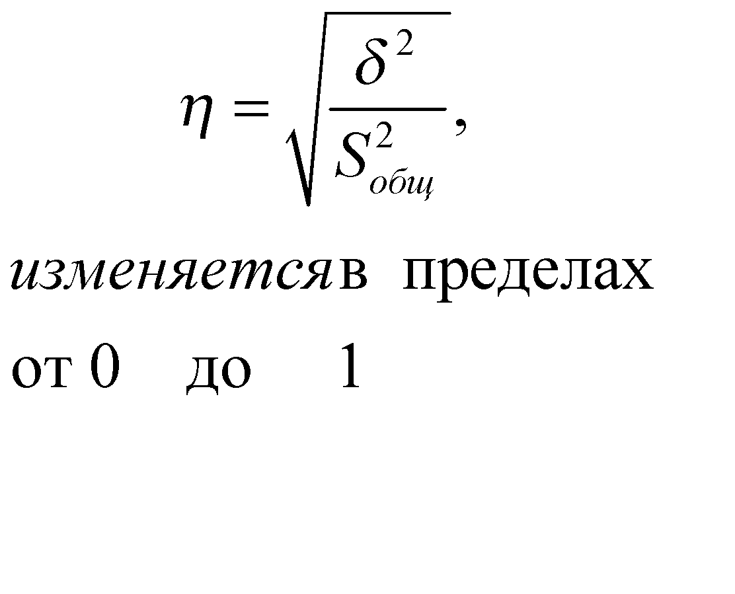
Эмпирическое корреляционное отношение
измеряет, какую часть общей колеблемости результативного признака вызывает изучаемый фактор.

Slide 21
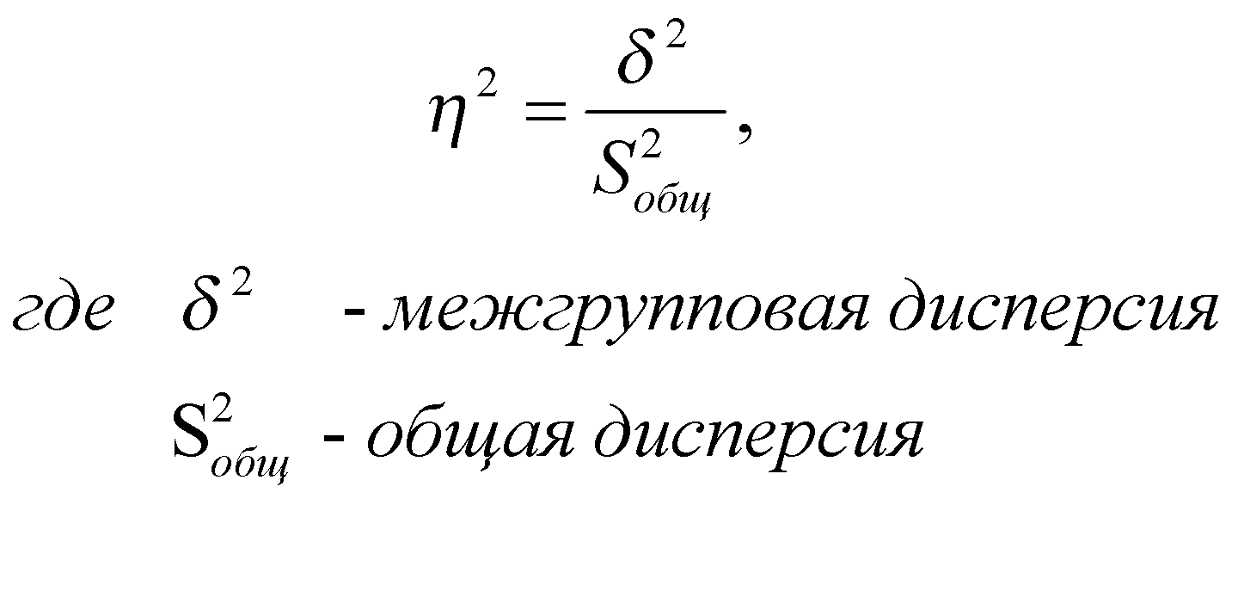
Эмпирический коэффициент детерминации
Показывает долю вариации результативного признака под влиянием фактора. При отсутствии связи ЭКД равен нулю, при функциональной сильной связи - единице

Slide 22
Домашнее задание 6. До 19.10.2022
Напоминание: Домашнее задание 5 также до 19.10.2022 (задано 05.10.2022)
1. Сделать расчеты по ряду исходных данных и по интервальному вариационному ряду следующих показателей вариации:
Дисперсия
Среднее квадратическое отклонение
Среднее линейное отклонение
Коэффициент осцилляции
Коэффициент линейной вариации
Коэффициент вариации
Квартильное отклонение
Относительный показатель квартильной вариации
2. Проверить при помощи эмпирических соотношений и сделать предположения относительно нормального распределения ряда данных (-3*S ≤ Xср ≤ +3*S; S ~1,25*d; S ~R/6), а также на предмет наличия асимметрии в ряду данных (Q ~ (2/3)* S).
3. Составить сводную таблицу полученных результатов (пример - в презентации занятия).
4. Провести дисперсионный анализ. Рассчитать внутригрупповую дисперсию, межгрупповую дисперсию. Проверить правило сложения дисперсий. Рассчитать эмпирическое корреляционное отношение и эмпирический коэффициент детерминации.
5. Результаты оформить в виде расчетного файла MS Excel (для проверки должны быть доступны все формулы и функции, которые использованы, должна прослеживаться последовательность и логика расчетов). Загрузить по ссылке: https://docs.google.com/forms/d/e/1FAIpQLScEIE3TZqH-iDSHPdCm7cYNOC4T32lu-Wj9KTnW4E0Tr-cooA/viewform

Slide 23
Модульная работа №1
Срок сдачи 23.10.2022
Загрузка по ссылке:
https://docs.google.com/forms/d/e/1FAIpQLSdzB1Yxa8ZC_KuzReYqWZR4FXyklU_Ayz9hs6iFcyrPbiBToA/viewform
Видео – как оформить и что учесть – в папке с материалами

